Slide 1


Slide 2

第7章 Service应用

Slide 3


01
Service概述
02
本地服务
03
跨进程调用Service

Slide 4

1
Service概述

Slide 5


主要内容
1
Service简介
2
Service生命周期

Slide 6
Service简介
Started（启动）
当应用程序组件（例如Activity）通过调用startService()方法启动服务时，服务处于started状态。一旦启动，服务能在后台无限期运行，即使启动它的组件已经被销毁。通常，启动服务执行单个操作并且不会向调用者返回结果。
Bound（绑定）
当应用程序组件通过调用bindService()方法绑定到服务时，服务处于bound状态。绑定服务提供客户端-服务器接口以允许组件与服务交互、发送请求、获得结果、甚至使用进程间通信（IPC）跨进程完成这些操作。仅当其他应用程序组件与之绑定时，绑定服务才运行。多个组件可以一次绑定到一个服务上，但是当它们都解绑定时，服务被销毁。

Slide 7
Service生命周期
Started Service
当其他组件调用startService()方法时，服务被创建。接着服务无限期运行，其自身必须调用stopSelf()方法或者其他组件调用stopService()方法来停止服务。当服务停止时，系统将其销毁。
● Bound Service
当其他组件调用bindService()方法时，服务被创建。接着客户端通过IBinder接口与服务通信。客户端通过unbindService()方法关闭连接。多个客户端能绑定到同一个服务并且当它们都解绑定时，系统销毁服务（服务不需要被停止）。

Slide 8
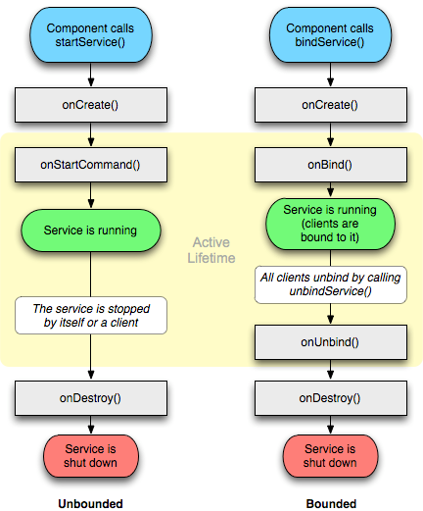
Service生命周期

Slide 9
2
本地服务

Slide 10
主要内容
1
使用线程
2
创建Started Service
3
服务绑定

Slide 11
使用线程
1．创建线程
在Android中，提供了两种创建线程的方法，一种是通过Thread类的构造方法创建线程对象，并重写run()方法实现，另一种是通过实现Runnable接口实现，下面分别进行介绍。

Slide 12
使用线程
通过Thread类的构造方法创建线程
可以使用Thread类提供的以下构造方法来创建线程。
Thread(Runnable runnable)
例如，要创建一个名称为thread的线程，可以使用下面的代码。
Thread thread=new Thread(new Runnable(){
//重写run()方法
@Override
public void run() {
//要执行的操作
}
});

Slide 13
使用线程
通过实现Runnable接口创建线程
实现Runnable接口的语法格式如下：
public class ClassName extends Object implements Runnable
例如，要创建一个实现了Runnable接口的Activity，可以使用下面的代码。
public class MainActivity extends Activity implements Runnable {
@Override
public void onCreate(Bundle savedInstanceState) {
super.onCreate(savedInstanceState);
setContentView(R.layout.main);
}
@Override
public void run() {
//要执行的操作
}
}

Slide 14
使用线程
2．开启线程
Thread类提供了start()方法，可以开启线程，其语法格式如下：
start()
例如，存在一个名称为thread的线程，如果想开启该线程，可以使用下面的代码。
thread.start(); //开启线程

Slide 15
使用线程
3．线程的休眠
可以使用Thread类的sleep()方法，让线程休眠指定的时间。sleep()方法的语法格式如下：
sleep(long time)
例如，想要线程休眠1秒钟，可以使用下面的代码。
Thread.sleep(1000);

Slide 16
使用线程
4．中断线程
interrupt()方法的语法格式如下：
interrupt()
例如，存在一个名称为thread的线程，如果想中断该线程，可以使用下面的代码。
… //省略部分代码
thread.interrupt();
… //省略部分代码
public void run() {
while(!Thread.currentThread().isInterrupted()){
… //省略部分代码
}
}

Slide 17
使用线程
通过名称为isInterrupt的boolean型变量来标记线程的中断，关键代码如下：
private boolean isInterrupt=false; //定义一下标记变量
… //省略部分代码
… //在需要中断线程时，将isInterrupt的值设置为true
public void run() {
while(!isInterrupt){
… //省略部分代码
}
}

Slide 18
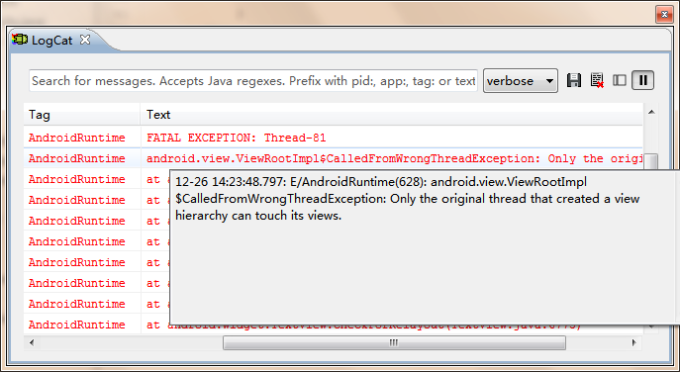
使用线程
5．在子线程中更新UI

Slide 19
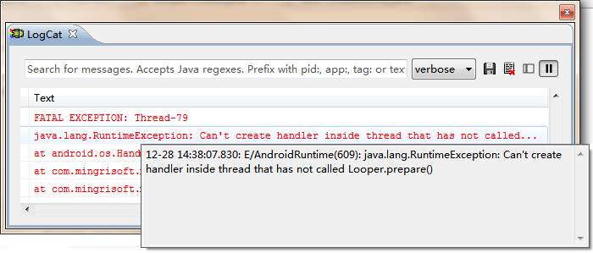
在子线程中更新UI
循环者Looper
Looper对象用来为一个线程开启一个消息循环，用来操作MessageQueue。

Slide 20
Looper类提供的常用方法
方法 | 描述
prepare() | 用于初始化Looper
loop() | 调用loop()方法后，Looper线程就开始真正工作了，它会从消息队列里获取消息和处理消息
myLooper() | 可以获取当前线程的Looper对象
getThread() | 用于获取Looper对象所属的线程
quit() | 用于结束Looper循环

Slide 21
在子线程中更新UI
消息处理类（Handler）
Handler类提供的常用的发送和处理消息的方法如下表所示。
方法 | 描述
handleMessage(Message msg) | 处理消息的方法。通常重写该方法来处理消息，在发送消息时，该方法会自动回调
post(Runnable r) | 立即发送Runnable对象，该Runnable对象最后将被封装成Message对象
postAtTime(Runnable r, long uptimeMillis) | 定时发送Runnable对象，该Runnable对象最后将被封装成Message对象
postDelayed(Runnable r, long delayMillis) | 延迟多少毫秒发送Runnable对象，该Runnable对象最后将被封装成Message对象
sendEmptyMessage(int what) | 发送空消息
sendMessage(Message msg) | 立即发送消息
sendMessageAtTime(Message msg, long uptimeMillis) | 定时发送消息
sendMessageDelayed(Message msg, long delayMillis) | 延迟多少毫秒发送消息

Slide 22
在子线程中更新UI
消息类Message
消息类（Message）被存放在MessageQueue中，一个MessageQueue中可以包含多个Message对象。每个Message对象可以通过Message.obtain()方法或者Handler.obtainMessage()方法获得。一个Message对象具有如下表所示的5个属性。
属性 | 类型 | 描述
arg1 | int | 用来存放整型数据
arg2 | int | 用来存放整型数据
obj | Object | 用来存放发送给接收器的Object类型的任意对象
replyTo | Messenger | 用来指定此Message发送到何处的可选Messager对象
what | int | 用于指定用户自定义的消息代码，这样接收者可以了解这个消息的信息

Slide 23


使用线程
通过线程实现持续产生随机数。

Slide 24
创建Started Service
1．创建并配置Service
（1）创建一个继承android.app.Service的子类。例如，创建一个名称为MyService的Service，可以使用下面的代码。
public class MyService extends Service {
//必须实现的方法
@Override
public IBinder onBind(Intent arg0) {
return null;
}
}

Slide 25
创建Started Service
（2）根据需要重写一些方法，通常情况下，我们会重写onCreate()方法、onStartCommand()方法和onDestroy()方法。例如下面的代码。
//Service被创建时回调
@Override
public void onCreate() {
super.onCreate();
}
//Service被关闭之前回调，通常用于清理资源
@Override
public void onDestroy() {
super.onDestroy();
}
//Service被启动时回调
@Override
public int onStartCommand(Intent intent, int flags, int startId) {
return super.onStartCommand(intent, flags, startId);
}

Slide 26
创建Started Service
（3）在AndroidManifest.xml文件中配置该Service。为了配置Service，需要向<application>标记中增加<service>子标记，<service>子标记的语法如下。
<service android:enabled=["true" | "false"]
android:exported=["true" | "false"]
android:icon="drawable resource"
android:label="string resource"
android:name="string"
android:permission="string"
android:process="string" >
…
</service>
<service android:name=".MyService">
</service>

Slide 27
创建Started Service
2．启动Service
Activity能使用显式Intent和startService()方法启动一个名称为MyService的Service，其代码如下。
Intent intent = new Intent(this, MyService.class);
startService(intent);

Slide 28
创建Started Service
3．停止Service
服务必须调用stopSelf()方法停止自身，或者其他组件调用stopService()方法停止服务。

Slide 29
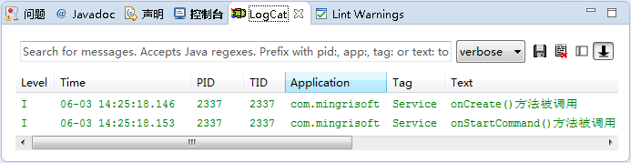
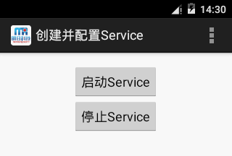
创建Started Service
实现创建名称为MyService的Service，并实现单击“开始Service”按钮时启动Service；单击“停止Service”按钮时停止Service。

Slide 30
服务绑定
对于IBinder对象通常会采用继承Binder的实现类的方式来实现。例如下面的代码，创建一个名称为MyService的Service，并在其onBind()方法中返回IBinder对象。
public class MyService extends Service {
private final IBinder binder = new MyBinder();
public class MyBinder extends Binder {
MyService getService() {
return MyService.this;
}
}
//必须实现的方法
@Override
public IBinder onBind(Intent arg0) {
return binder;
}
}

Slide 31
服务绑定
bindService()方法的基本语法格式如下：
bindService(Intent service, ServiceConnection conn, int flags)

Slide 32
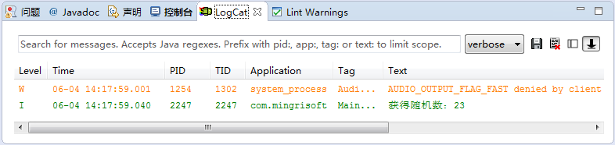
服务绑定
实现在Activity中绑定本地Service，并调用Service中的方法获取随机数。

Slide 33
3
跨进程调用Service

Slide 34
主要内容
1
AIDL简介
2
使用AIDL语言定义远程服务接口
3
通过继承Service类实现远程服务
4
绑定和使用远程服务

Slide 35
AIDL简介
AIDL（Android Interface Definition Language）是Android系统自定义的接口描述语言，可以简化进程间数据格式转换和数据交换的代码，通过定义Service内部的公共方式，允许在不同进程的调用者和Service之间相互传递数据，它属于轻量级的进程通信机制。

Slide 36

服务绑定
实现创建并绑定远程服务，在该远程服务中生成一个随机的字符串，并获取该随机字符串显示在屏幕上。

Slide 37
使用AIDL语言定义远程服务接口
AIDL语言的语法十分简单，它与Java接口定义的语法很相似，但也有一些不同，具体表现在以下两方面。
AIDL定义接口的源代码必须以.aidl结尾；
AIDL接口中用到数据类型，除了基本类型、String、List、Map和CharSequence外，其他类型均需要导入所在包，即使它们在同一个包中也需要导入包。

Slide 38
使用AIDL语言定义远程服务接口
AIDL语言的语法十分简单，它与Java接口定义的语法很相似，但也有一些不同，具体表现在以下两方面。
AIDL定义接口的源代码必须以.aidl结尾；
AIDL接口中用到数据类型，除了基本类型、String、List、Map和CharSequence外，其他类型均需要导入所在包，即使它们在同一个包中也需要导入包。

Slide 39
通过继承Service类实现远程服务
定义好AIDL接口后，接下来就可以定义一个继承Service的类，并在该类中通过onBind()方法返回IBinder对象，调用者使用返回的IBinder对象访问远程服务。

Slide 40
绑定和使用远程服务
（1）创建ServiceConnection对象。
（2）以ServiceConnection对象作为参数，调用Context的bindService()方法绑定远程Service即可。

Slide 41
小结
在本章中首先对Service，以及Service的生命周期进行了简要的介绍；然后介绍了如何在Android中使用线程，以及在子线程中更新UI，接下来又介绍了如何创建Started Service（启动服务），以及实现本地服务绑定；最后介绍了如何应用AIDL实现跨进程调用Service。其中，在Android中使用线程、在子线程中更新UI组件，以及如何创建Started Service是本章的重点，需要重点掌握。

Slide 42

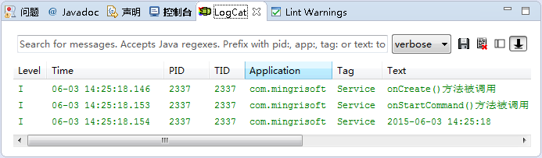
上机指导
本练习要求在屏幕中，添加一个“输出当前时间”按钮，单击该按钮，启动Service，并向LogCat面板中输出格式化的当前时间。

Slide 43


